Slide 1
К 110 -летию
со дня рождения
МКУК «Детская библиотека»
Старощербиновского сельского поселения
Щербиновского района
Талант
человечности
Встреча с писателем
Анатолием Рыбаковым

Slide 2
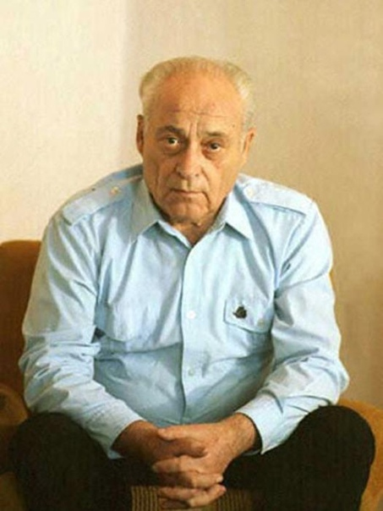
Анатолий Рыбаков
Рыбаков
Анатолий Наумович родился 14 января 1911 году в украинском городе Чернигове.

Slide 3
В 1930 году А. Н. Рыбаков поступил в Московский институт инженеров транспорта и впоследствии стал инженером-автомобилистом.
5 ноября 1933 года, будучи студентом, был арестован и осужден по статье 58-10 ("контрреволюционная агитация и пропаганда") на три года ссылки.

Slide 4
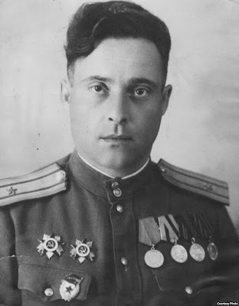
С самого начала Великой Отечественной войны был мобилизован в армию. Участвовал в боях на различных фронтах, от обороны Москвы и до штурма Берлина.

Slide 5
Литературный путь А.Н. Рыбакова начался после войны, когда писателю было уже 37 лет. Известность приобрели первые повести, адресованные юным читателям, не одно поколение которых автор увлек захватывающим сюжетом, основанном на раскрытии "тайны", высоким романтическим настроем.

Slide 6
Герой "Кортика" Миша Поляков при всех своих детских чертах уже маленький мужчина, решительный, любознательный, энергичный, всегда поступающий в согласии со своими убеждениями и представлением о хорошем и плохом.
«Кортик» и последовавшая за ним «Бронзовая птица», вошли в золотой фонд детской литературы. Анатолий Рыбаков - последний революционный романтик советской эпохи.

Slide 7
"Бронзовая птица" (1956) – автор вернулся к приключениям своих героев полюбившихся маленьким читателям, пишет продолжение приключений Миши Полякова и его друзей в летнем пионерском лагере. И снова книга имеет успех !

Slide 8
Но писатель не собирался расставаться с героями, полюбившимися не только читателям, но и ему. Правда, на то, чтобы вернуться к ним, ушло еще 19 лет: только в 1975 году увидела свет последняя повесть цикла — «Выстрел». Таким образом, на создание всей трилогии у Анатолия Рыбакова ушло 27 лет!

Slide 9
Трилогия о Кроше
Крош , Сережа Крашенинников, жил и действовал не когда-то давно, а в то самое время, когда писалась о нем книга, он был современником и своего создателя, и своего читателя, и яркие приметы городской жизни 60-х годов вошли в "Приключения Кроша.
В "Каникулах Кроша" расширяется внешний мир, окружающий героя, и усложняются внутренние проблемы, с которыми он сталкивается.
В третьей повести о Кроше, в "Неизвестном солдате", мир героя еще более широк и подвижен, а житейские обстоятельства еще ответственнее.

Slide 10
Анатолий Наумович Рыбаков - автор 14 романов и повестей. Его книги изданы в 52 странах, общим тиражом более 20 млн. экземпляров..
ЗВАНИЯ И НАГРАДЫ АНАТОЛИЯ РЫБАКОВА:
Анатолий Рыбаков — лауреат Государственных премий СССР и РСФСР, был президентом советского ПЕН-центра (1989-1991), секретарём правления Союза писателей СССР (с 1991). Доктор философии Тель-Авивского университета.
Сталинская премия второй степени (1951) — за роман «Водители» (1950).
Государственная премия РСФСР имени братьев Васильевых (1973) — за сценарий фильма «Минута молчания» (1971), два ордена Отечественной войны I степени, орден Отечественной войны II степени, орден Трудового Красного Знамени, орден Дружбы народов.
Умер Рыбаков в Нью-Йорке 23 декабря 1998. Похоронен в Москве.

